Slide 1
Организационно-методическое сопровождение реализации проекта «Школа Минпросвещения России»: опыт Брянской области
Захарова Марина Владимировна – проректор по учебно-методической и проектной деятельности ГАУ ДПО «Брянский институт повышения квалификации работников образования», кандидат биологических наук
Викульева Ольга Геннадьевна – ректор ГАУ ДПО «Брянский институт повышения квалификации работников образования», кандидат педагогических наук, доцент

Slide 2
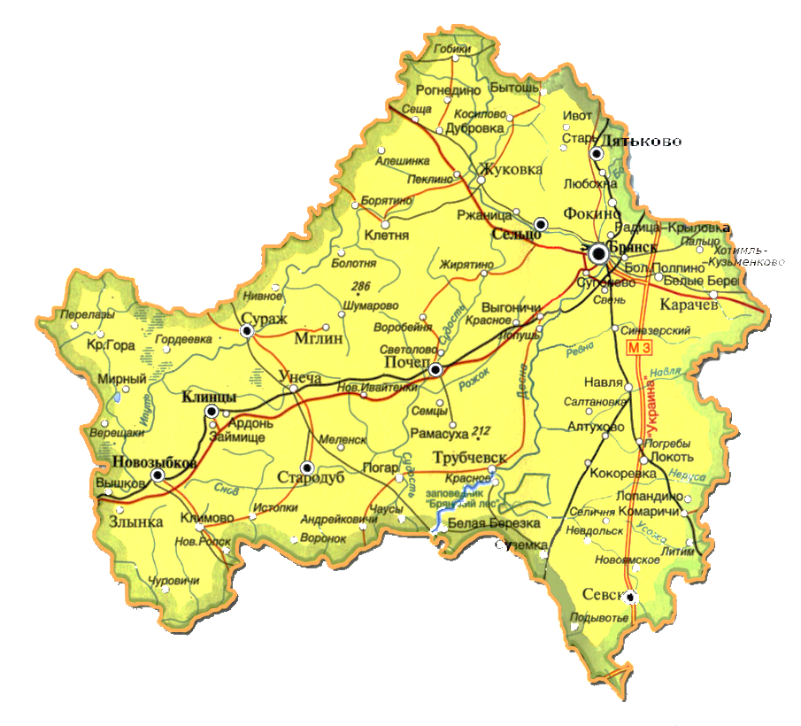
БРЯНСКАЯ ОБЛАСТЬ
20935 педагогических работников

Slide 3
Методическое сопровождение общеобразовательных организаций, получивших средства субсидии из федерального бюджета на мероприятия по модернизации школьных систем образования
- 25 общеобразовательных организаций
- 876 руководящих и педагогических работников
- Сопровождение обучения школьных команд
- Еженедельные семинары
- Консультационный пункт

Slide 4
НЕПРЕРЫВНОЕ ПОВЫШЕНИЕ ПРОФЕССИОНАЛЬНОГО МАСТЕРСТВА
Создание условий для развития профессиональных компетенций руководящих и педагогических работников
Удовлетворение
запросов руководящих и педагогических работников в развитии профессиональных компетенций
Научно-методическое сопровождение непрерывного повышения профессионального мастерства руководящих и педагогических работников
ЦЕЛЬ
Текст
Текст
ОРГАНИЗАЦИЯ НЕПРЕРЫВНОГО ПОВЫШЕНИЯ ПРОФЕССИОНАЛЬНОГО МАСТЕРСТВА РУКОВОДЯЩИХ И ПЕДАГОГИЧЕСКИХ РАБОТНИКОВ
БРЯНСКОЙ ОБЛАСТИ

Slide 5
Методическое сопровождение реализации проекта «Школа Минпросвещения» в Брянской области
I этап
Подготовительный - июнь-июль 2022 г. – самодиагностика общеобразовательных организаций, участие в вебинарах Академии Минпросвещения
II этап
Старт проекта - июль-август 2022 г. – обучение школьных команд, создание и защита проекта программы развития общеобразовательной организации, закрепление куратора из числа региональных методистов
III этап
Основной этап проекта - сентябрь-октябрь 2022 г. – взаимопроверка общеобразовательных организаций, реализация проекта, корректировка программ развития
IV этап
Подведение промежуточных итогов - декабрь 2022 – конференция по итогам работы, представление практик по основным направлениям проекта

Slide 6
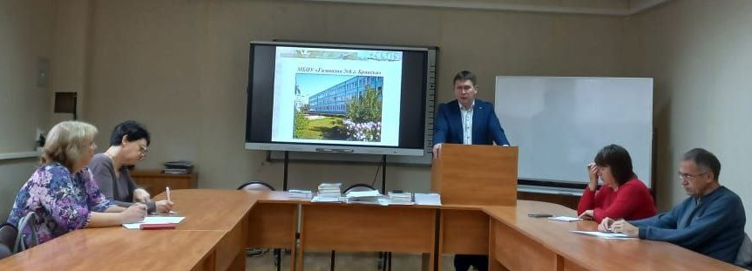
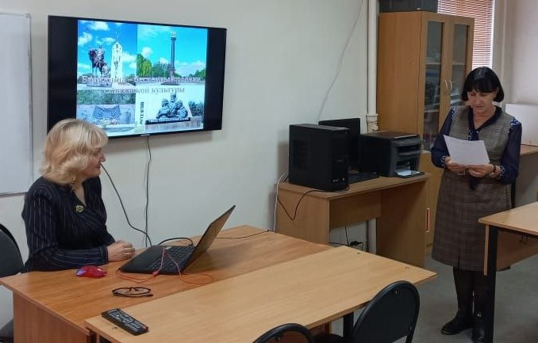
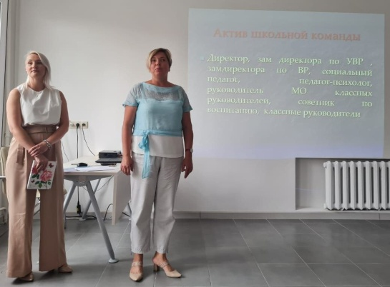
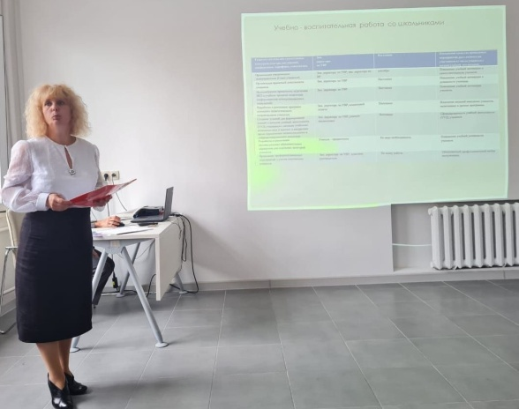
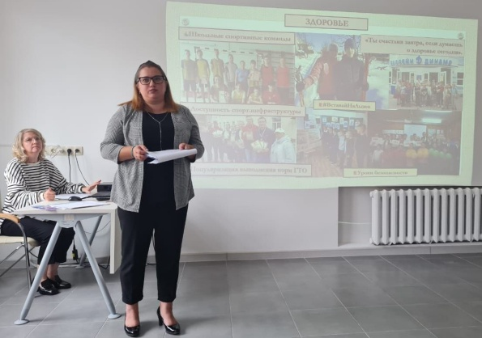
Старт проекта
июль-август 2022 г.
- обучение школьных команд (ДПП «"Школа Минпросвещения России": новые возможности для повышения качества образования»)
- обучение кураторов (ДПП «Организация методического сопровождения деятельности образовательных организаций, включенных в проект "Школа Минпросвещения России"»)
защита проектов программ развития общеобразовательных организаций, отбор участников федерального и регионального проектов ШМПР
закрепление кураторов из числа региональных методистов, разработка регламента оказания консультаций

Slide 7
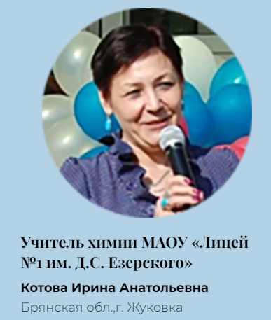
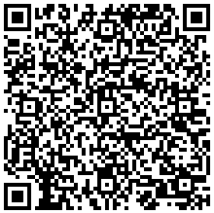
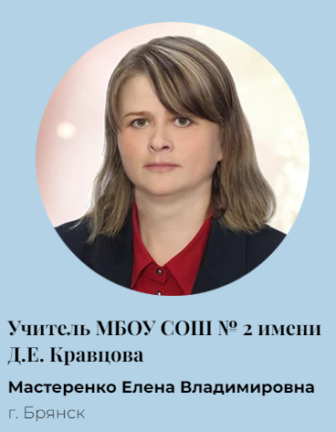
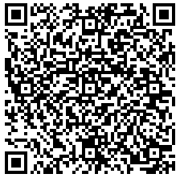
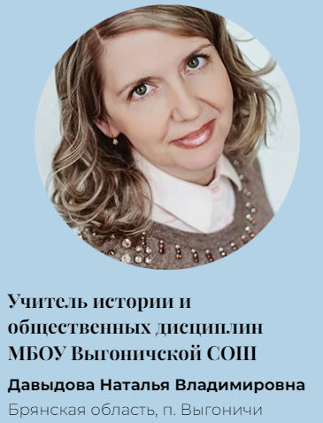
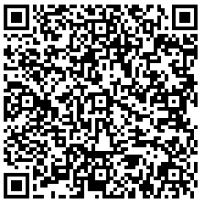
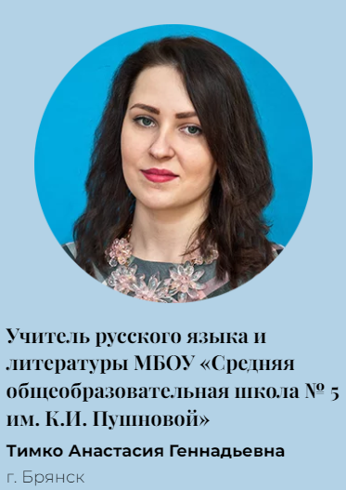
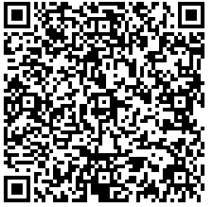
Основной этап проекта
сентябрь-октябрь 2022 г.
Образовательная
организация -
куратор
Взаимопроверка (по типу самодиагностики) – выявление рисков – корректировка программы развития
30 сентября на семинаре «Строим "Школу Минпросвещения России "» Наталья Кузнецова, директор Лицея № 1 им. Героя Советского Союза Д.С. Езерского г. Жуковки Брянской области, представила опыт организации воспитательного пространства и работы с родительским сообществом

Slide 8
Подведение промежуточных итогов декабрь 2022
Конференция
Мониторинг эффективности
Консультации
Еженедельные встречи онлайн
Работа с участниками проекта - 2023

Slide 9
Спасибо за внимание!
Тел.: 8 (4832) 59-94-20
E-mail: bipkro_br@mail.ru
http://bipkro.ru:65000/
https://vk.com/bipkro
https://t.me/bipkro

